Slide 1
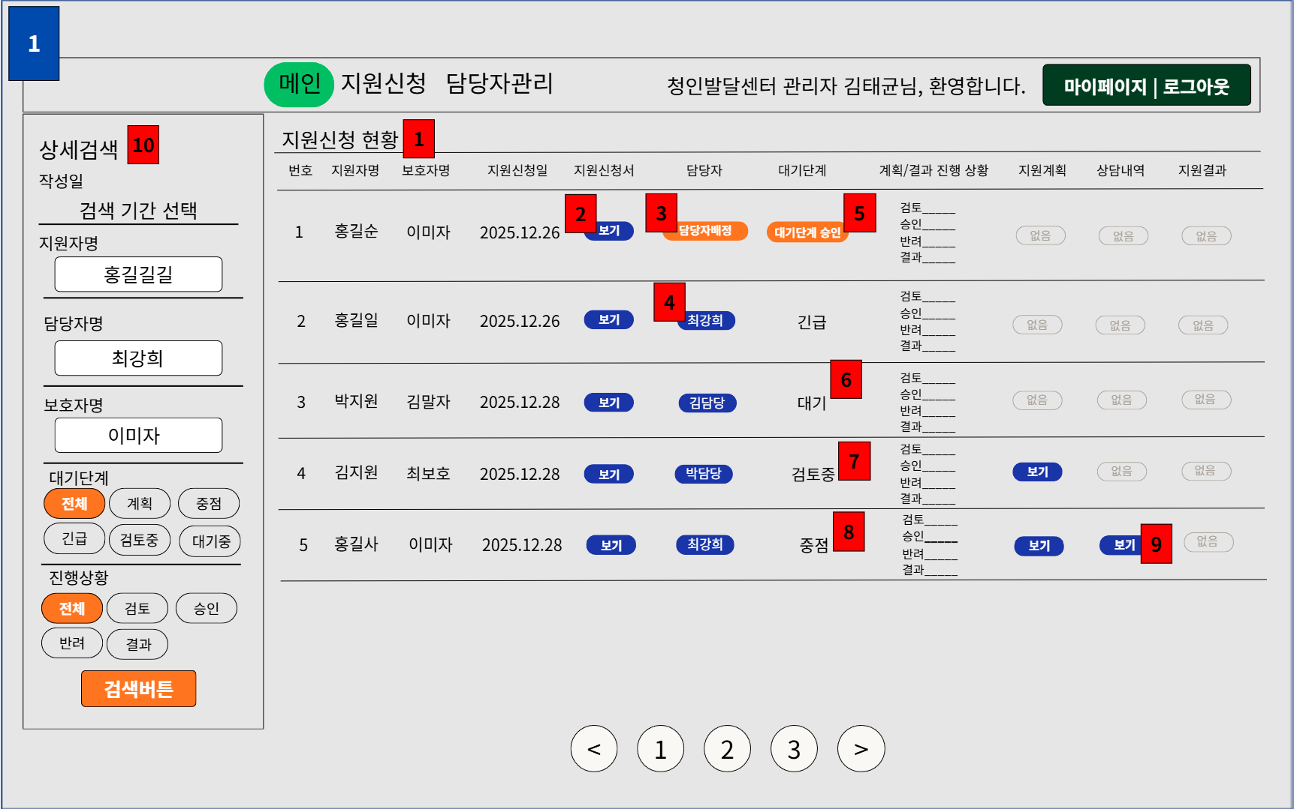
화면 ID | Dv-001 | 화면 명 | 관리자 메인화면 | 요구사항ID | URQ-0300
개요 | 담당자 메인 화면 |  |  | 사용자 | 담당자 (김태균) | 개발자 | 장다정
 |  |  |  | *화면설명 로그인 후 메인 화면에서 센터의 모든 지원자들의 신청현황을 확인할 수 있다. 지원신청서 보기 버튼을 누르면 해당 지원신청 페이지로 이동해 해당 지원자의 지원신청서를 볼 수 있다. 기관관리자는 기관담당자 미배정 지원자의 담당자를 배정할 수 있다. 버튼을 누르면 모달창으로 담당자 배정이 가능하다. 담당자 이름을 누르면 모달창에서 담당자 변경이나 담당자 추가배정이 가능하다. 기관담당자가 제출한 지원자의 대기단계를 대기단계승인 버튼을 눌러 승인 / 반려한다. 담당자는 배정되었으나 담당자가 아직 대기단계 제출을 하지 않은 경우 “대기“로 표시된다. 담당자가 지원계획서를 제출한 시점에서 “검토중＂으로 대기단계가 바뀐다. 지원결과의 경우도 동일하게 표시된다. 관리자가 지원계획을 승인한 시점에서, 해당 지원자의 원래 대기단계인 “중점“으로 바뀐다. 상담내역 보기버튼을 누르면 상담내역 확인 페이지로 이동한다. 사이드바에서 상세검색이 가능하다. *특이사항

Slide 2
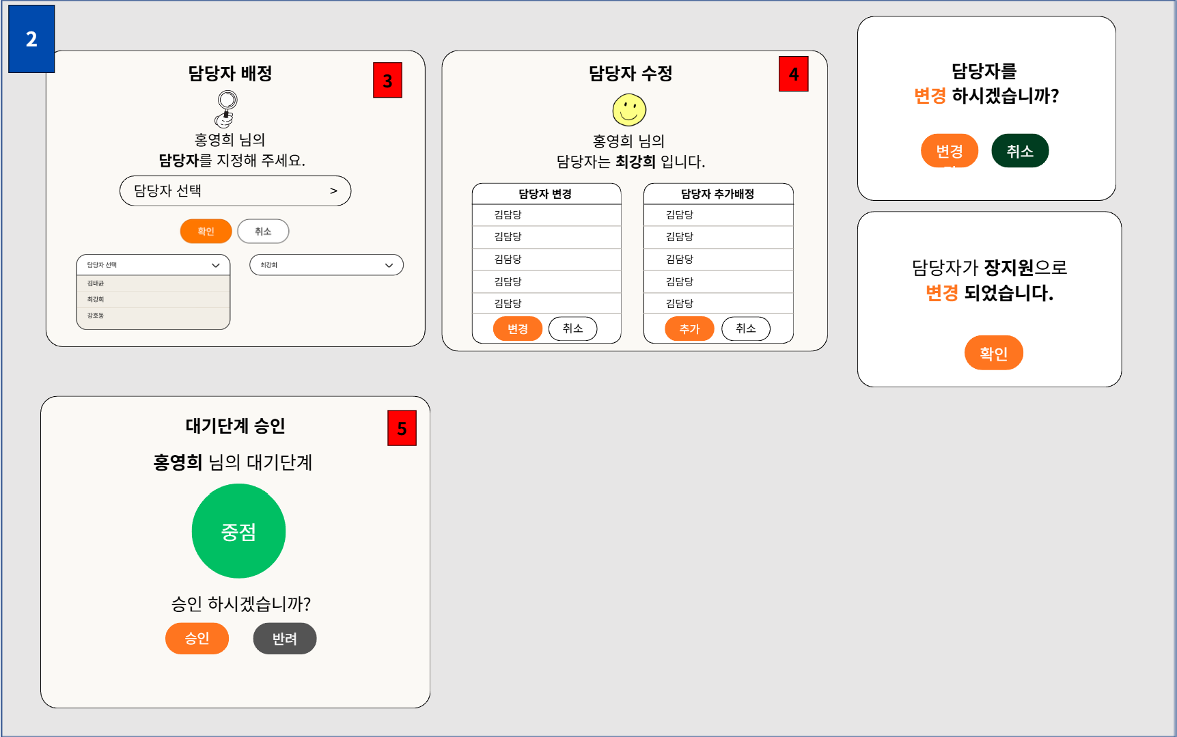
화면 ID | Dv-002 | 화면 명 | 관리자 첫화면 - 담당자 배정/수정/대기단계 승인모달 | 요구사항ID | URQ-0300
개요 | 담당자 메인화면에 따른 모달창 |  |  | 사용자 | 담당자 (김태균) | 개발자 | 장다정
 |  |  |  | *화면설명 3. 담당자를 배정할 수 있다. 4. 담당자 변경/담당자 추가가 가능하다. 5. 대기단계의 승인/반려가 가능하다. *특이사항

Slide 3
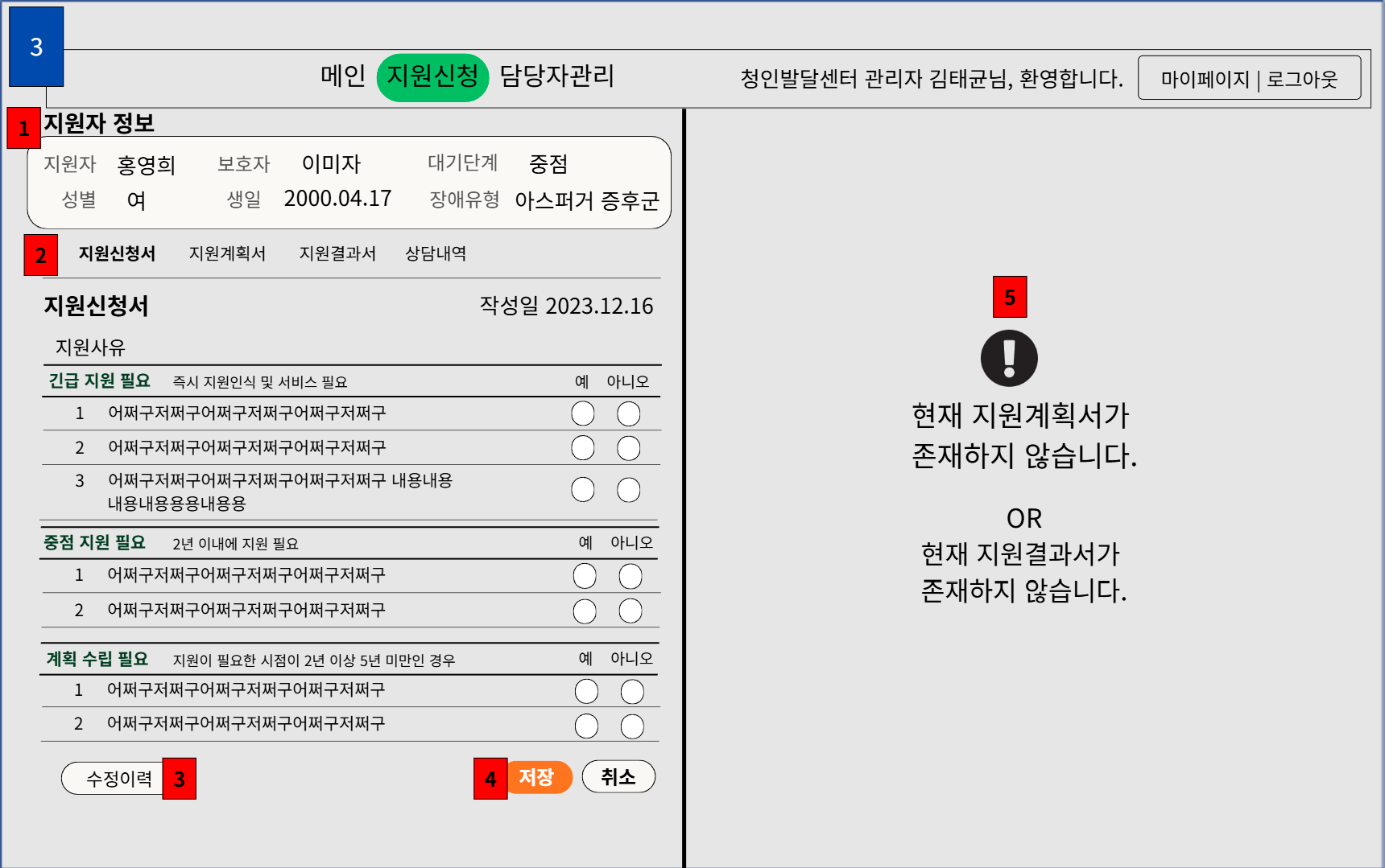
화면 ID | Dv-002 | 화면 명 | 관리자 지원신청서 | 요구사항ID | URQ-0300
개요 | 관리자가 지원신청서를 관리하는 페이지 |  |  | 사용자 | 담당자 (김태균) | 개발자 | 장다정
 |  |  |  | *화면설명 지원신청서를 제출한 지원자의 정보를 확인한다. 탭에서 지원신청서, 지원계획서, 지원결과서, 상담내역을 선택해 정보를 확인한다. 수정이력 버튼을 누르면 모달창으로 누가 수정했는지 확인이 가능하다. 기관관리자는 지원자의 지원신청서의 수정이 가능하다. 기관관리자가 승인해야 할 계획서나 결과서가 있다면 이 섹션에서 확인 가능하며, 승인과 반려를 해야한다. *특이사항

Slide 4
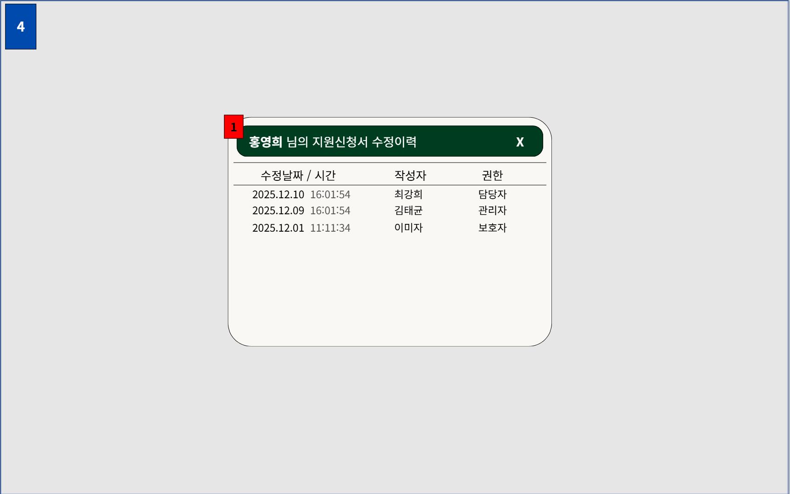
화면 ID | Dv-002 | 화면 명 | 관리자 지원신청서 – 수정이력 확인 | 요구사항ID | URQ-0300
개요 | 수정이력 버튼을 누르면 뜨는 수정이력 모달창 |  |  | 사용자 | 담당자 (김태균) | 개발자 | 장다정
 |  |  |  | *화면설명 수정이력 버튼 클릭으로 수정이력 모달창으로 지원신청서의 수정이력을 확인한다. *특이사항

Slide 5
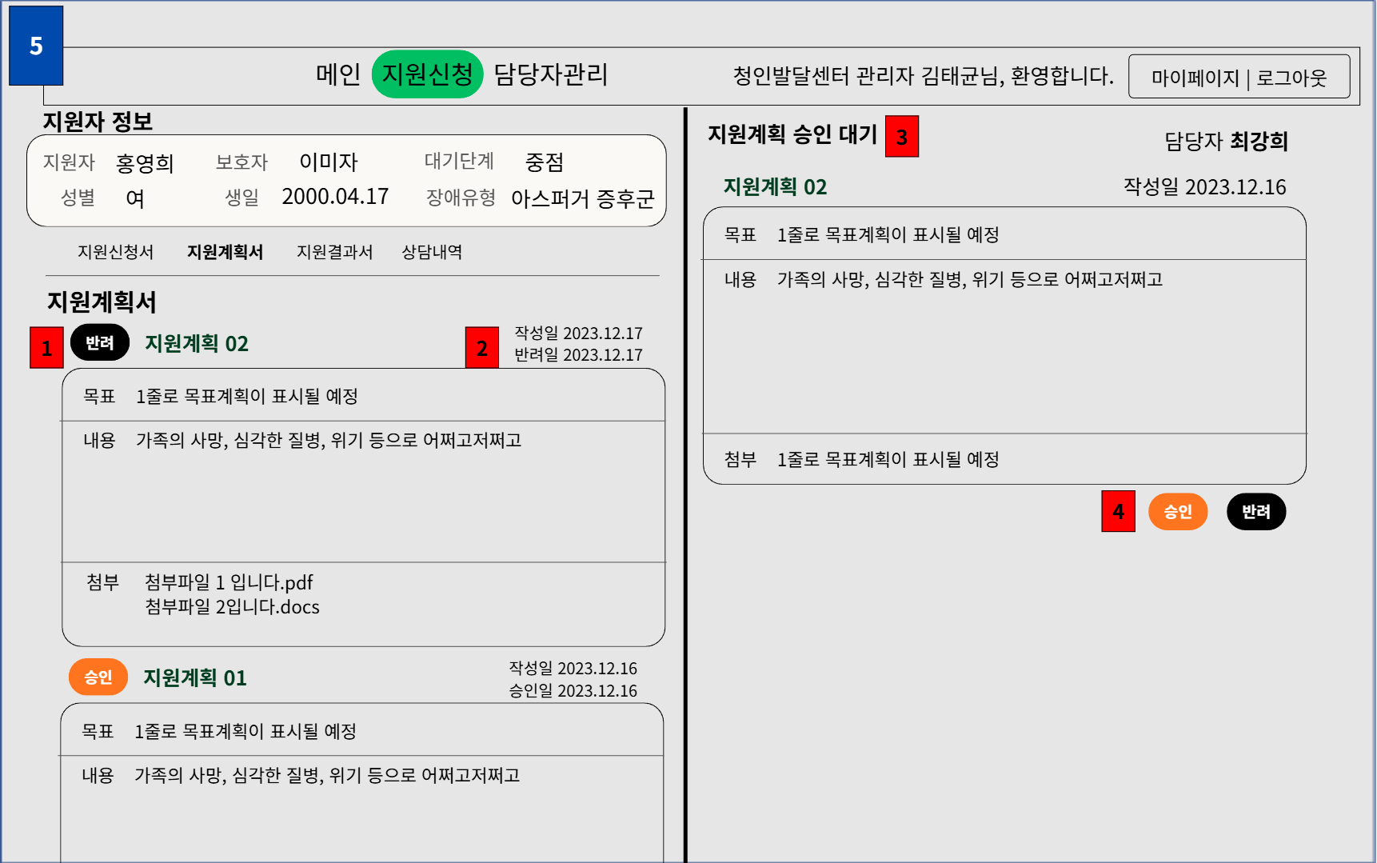
화면 ID | Dv-002 | 화면 명 | 관리자 지원계획서 | 요구사항ID | URQ-0300
개요 | 관리자의 지원계획서 관리페이지 |  |  | 사용자 | 담당자 (김태균) | 개발자 | 장다정
 |  |  |  | *화면설명 지원계획서의 승인/반려 목록을 확인한다. 계획서의 작성일과 승인일 / 반려일이 나타난다. 승인이 필요한 지원계획서 목록이 표시된다. 승인버튼을 누르면 확인 모달창, 반려버튼을 누르면 반려사유를 입력하는 모달창이 나타난다. *특이사항

Slide 6
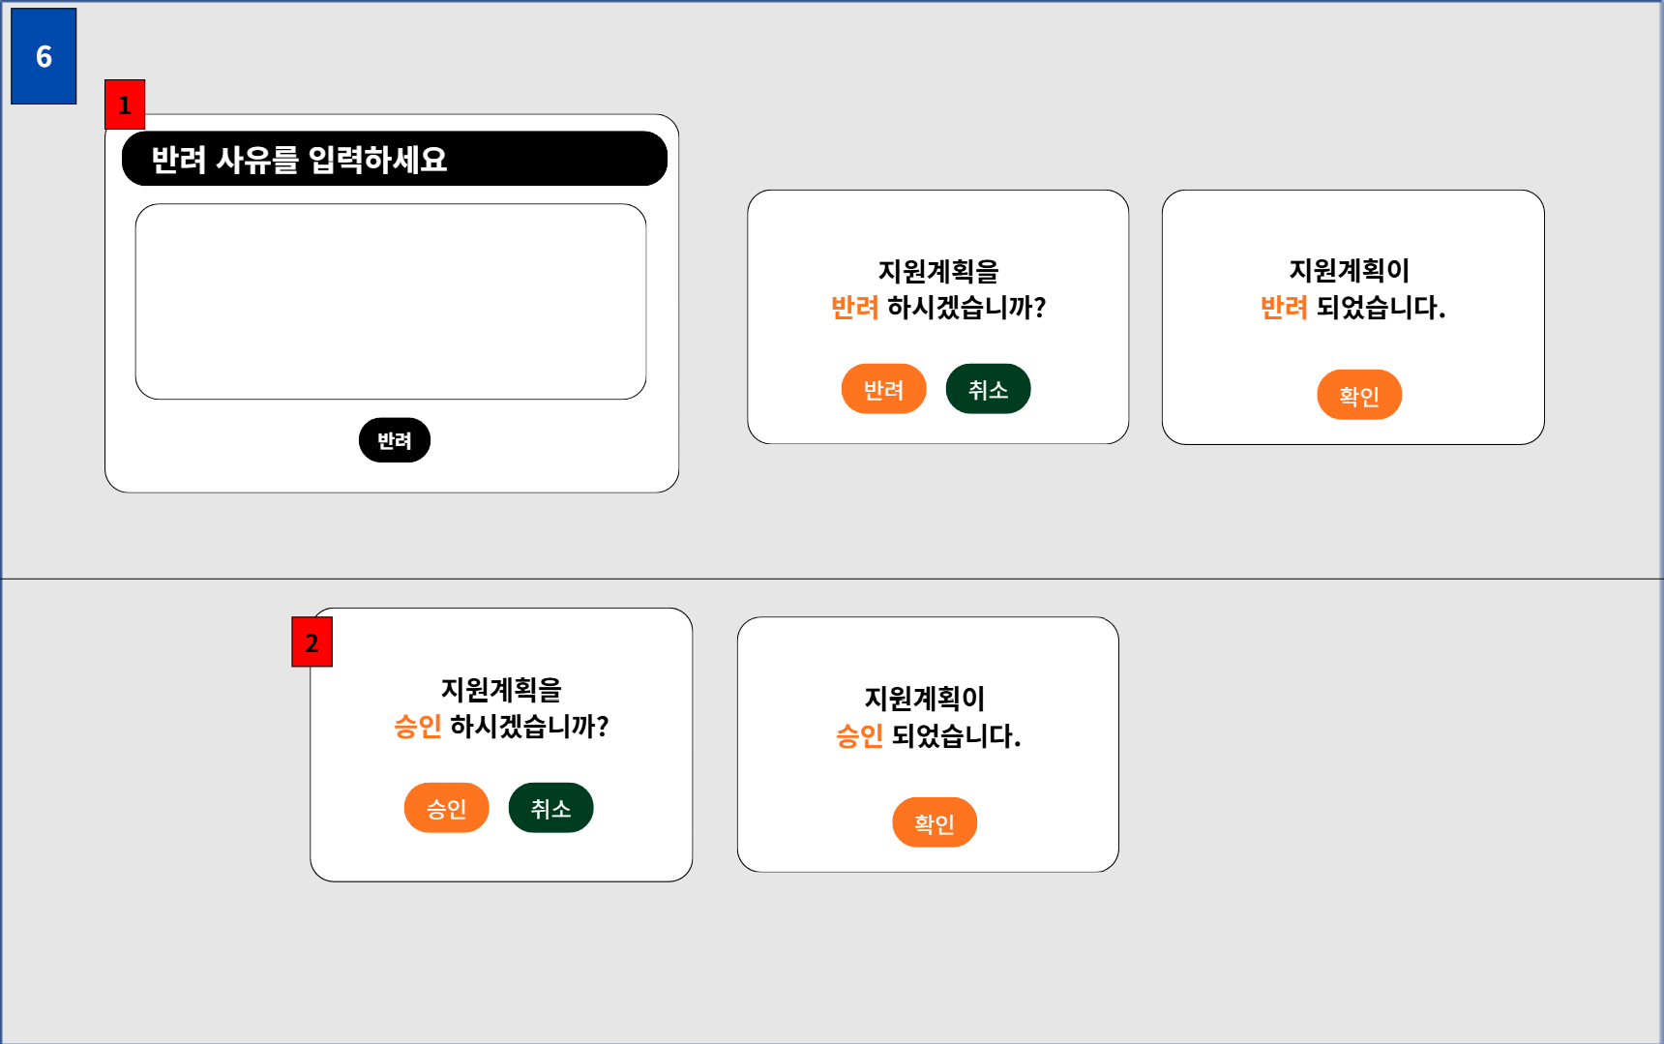
화면 ID | Dv-002 | 화면 명 | 관리자 지원계획서 - 모달창 | 요구사항ID | URQ-0300
개요 | 지원계획서 승인/반려 시 모달창 |  |  | 사용자 | 담당자 (김태균) | 개발자 | 장다정
 |  |  |  | *화면설명 반려사유를 입력하고, 이중확인 끝에 최종 반려가 제출된다. 이중확인 끝에 지원계획서가 승인된다. *특이사항

Slide 7
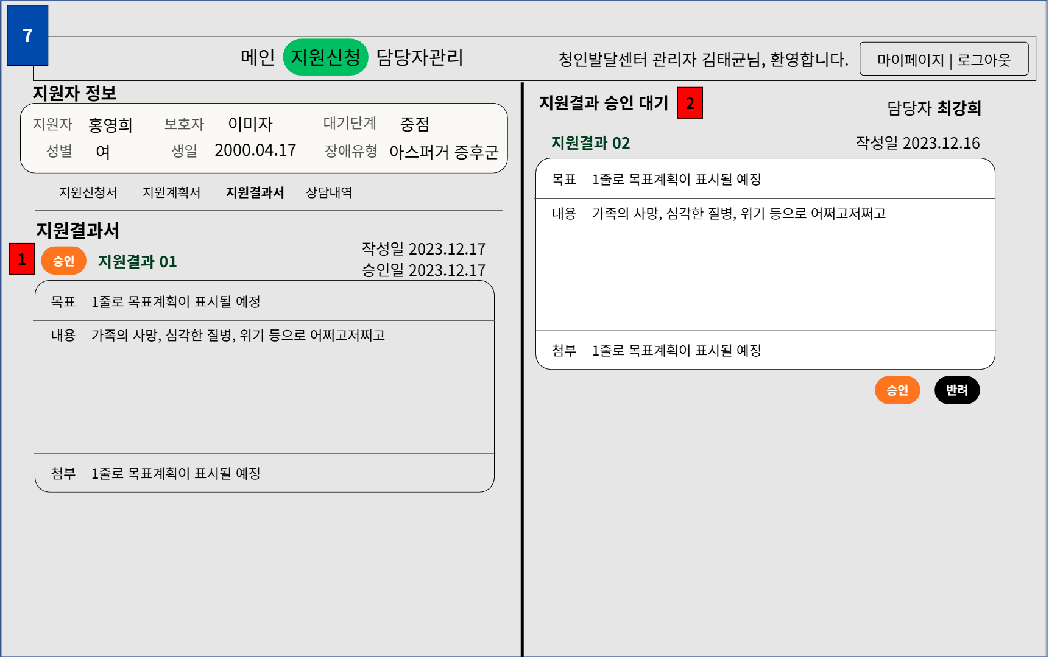
화면 ID | Dv-002 | 화면 명 | 관리자 지원결과서 | 요구사항ID | URQ-0300
개요 | 관리자의 지원결과서 관리 페이지 |  |  | 사용자 | 담당자 (김태균) | 개발자 | 장다정
 |  |  |  | *화면설명 승인/반려 된 지원결과서 목록 확인이 가능하다. 관리자가 승인해야 할 지원결과 목록이 나타난다. *특이사항

Slide 8
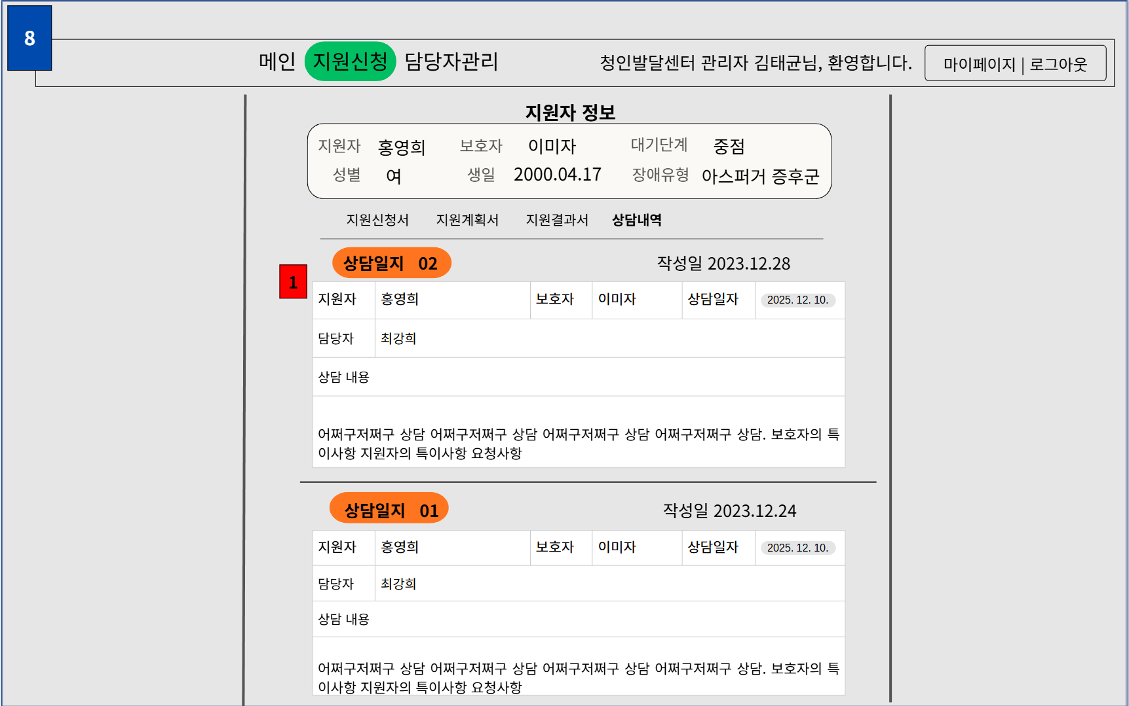
화면 ID | Dv-002 | 화면 명 | 관리자 상담내역 확인 | 요구사항ID | URQ-0300
개요 | 관리자의 상담내역 확인 테이블 |  |  | 사용자 | 담당자 (김태균) | 개발자 | 장다정
 |  |  |  | *화면설명 기관담당자가 작성한 상담내역 확인이 가능하다. *특이사항

Slide 9
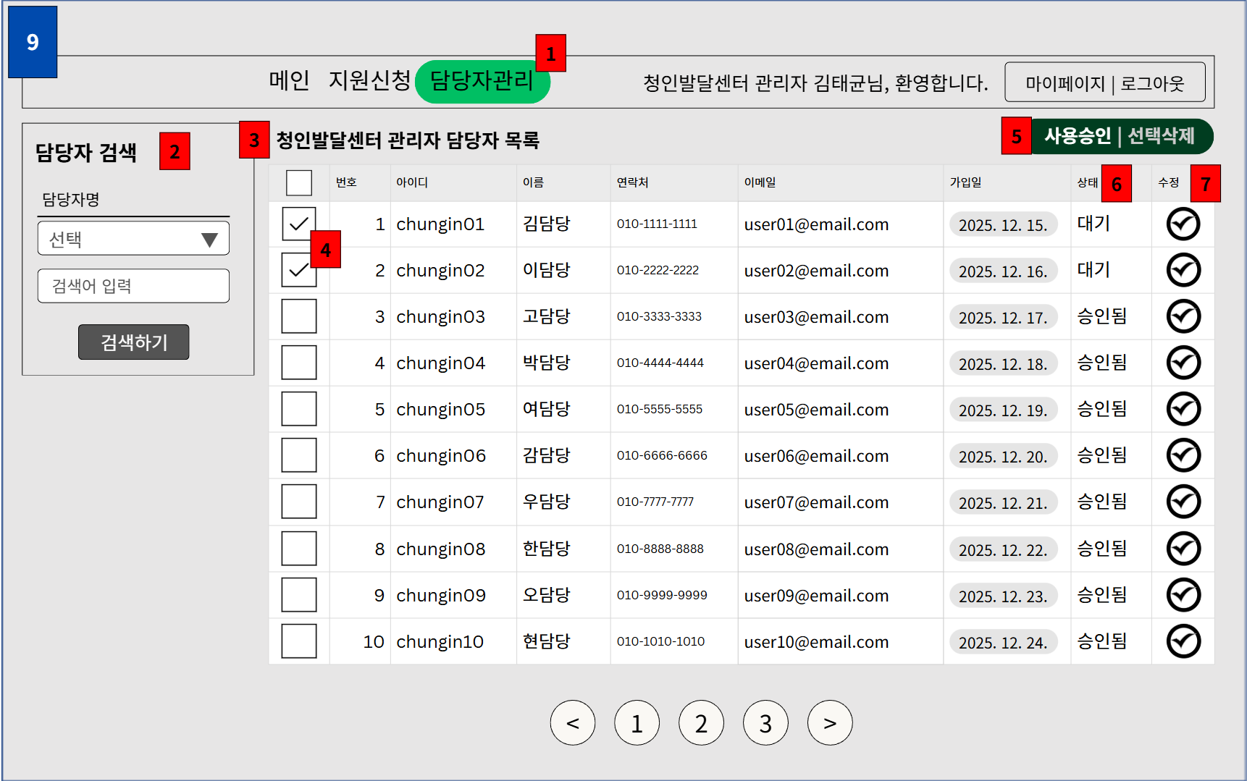
화면 ID | Dv-002 | 화면 명 | 관리자 담당자관리 | 요구사항ID | URQ-0300
개요 | 관리자의 담당자관리 페이지 |  |  | 사용자 | 담당자 (김태균) | 개발자 | 장다정
 |  |  |  | *화면설명 담당자관리 버튼으로 관리페이지에 진입한다. 사이드바 검색박스에서 담당자명을 드롭박스에서 선택하거나 담당자명을 입력해 검색한다. 해당 센터이름과, 센터에 소속된 담당자 정보를 한번에 확인 가능하다. 변동이 있는 담당자를 체크박스로 다중선택한다. 사용 승인이 필요한 담당자를 한번에 승인하거나, 퇴직한 담당자의 정보를 한번에 삭제한다. 승인여부가 표시된다. 담당자의 정보수정이 가능하다. *특이사항

Slide 10
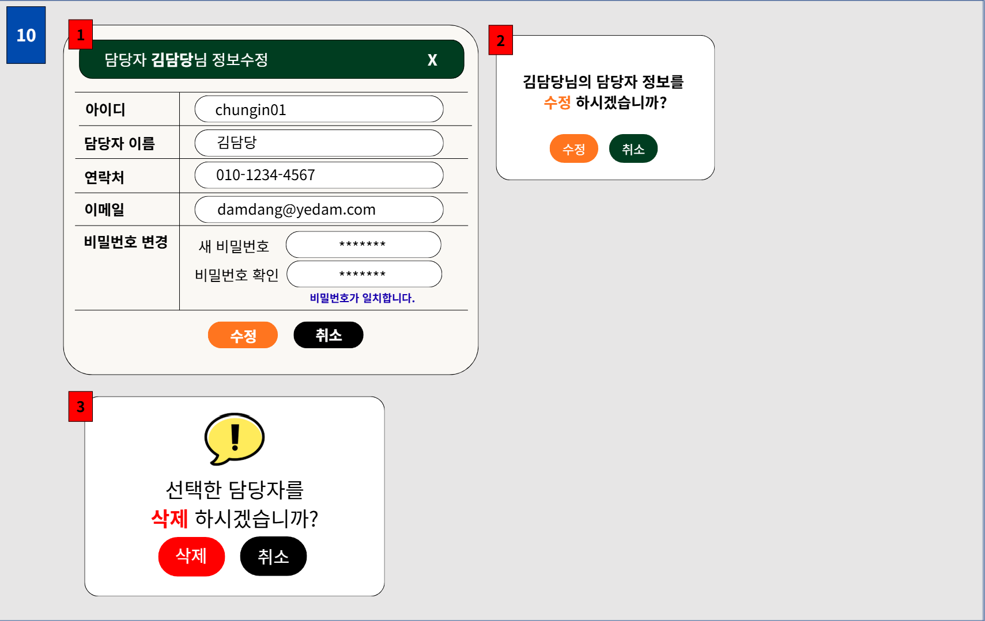
화면 ID | Dv-002 | 화면 명 | 관리자 담당자관리 모달창 | 요구사항ID | URQ-0300
개요 | 담당자 수정, 삭제 시 모달창 |  |  | 사용자 | 담당자 (김태균) | 개발자 | 장다정
 |  |  |  | *화면설명 수정 버튼을 클릭하면 나타나는 모달창에서 해당 담당자의 정보수정이 가능하다. 이중확인 후 최종적인 수정이 이루어진다. 이중확인 후 선택된 담당자를 삭제한다. *특이사항

Slide 11
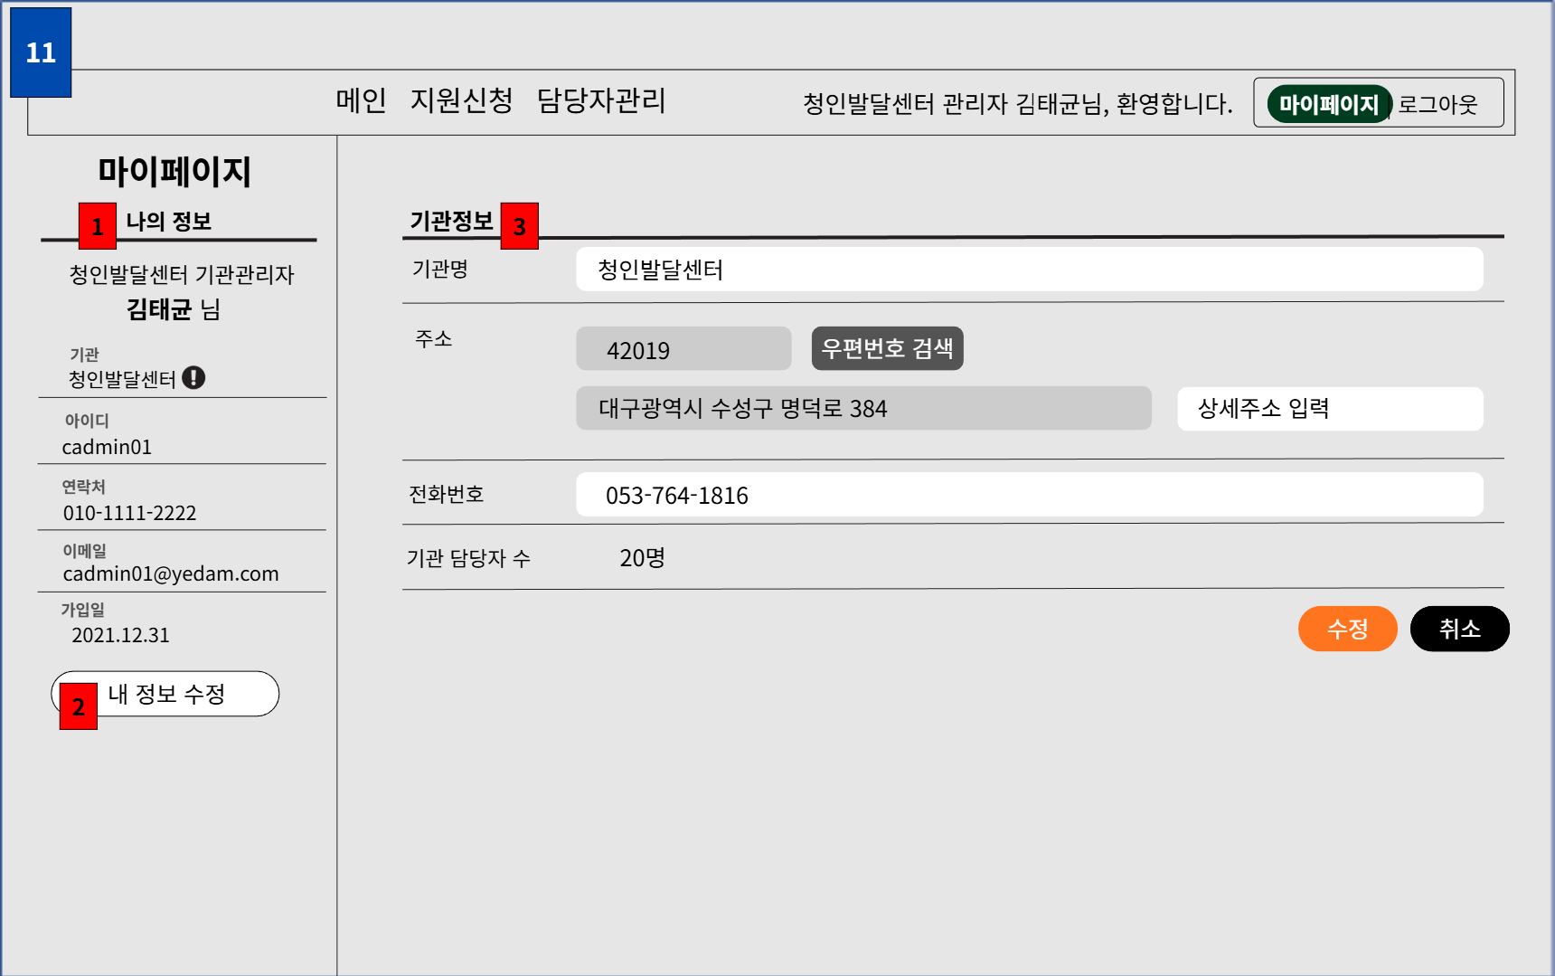
화면 ID | Dv-002 | 화면 명 | 관리자 마이페이지 | 요구사항ID | URQ-0300
개요 | 관리자가 본인 정보 수정, 기관정보 수정을 할 수 있는 페이지 |  |  | 사용자 | 담당자 (김태균) | 개발자 | 장다정
 |  |  |  | *화면설명 사이드바에 나의 정보가 표시되고, 내정보 수정 버튼을 누르면 연락처와 이메일만 수정이 가능하도록 input상자로 전환되어 나의 정보를 수정한다. 해당 기관의 정보를 수정한다. 기관명과 주소, 전화번호 수정이 가능하며 기관 담당자 수는 자동으로 업데이트되어 출력된다. *특이사항

